Slide 1

无源逆变器
采用晶闸管

Slide 2

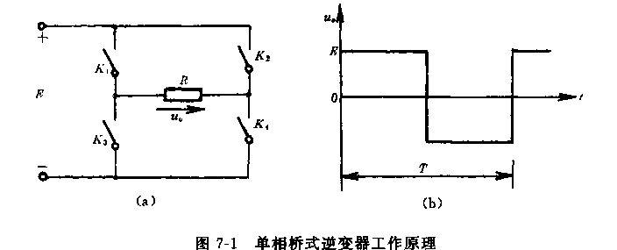
电压型逆变器的工作原理
由于晶闸管关断的不可控，必须增加强迫换流电路，在期望的时刻使晶闸管关断

Slide 3
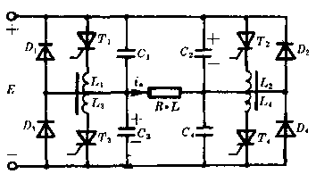
晶闸管单相并联逆变器（串联电感式逆变器）
对称电路，串联L并联C构成T的换流电路，每桥臂两电感紧耦合

Slide 4
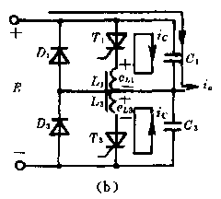
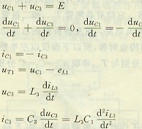

稳定工作状态：负载电流 I0由+E经T1、L1、RL、L4、T4
iL1=iT1=I0，Uc1=0，Uc3=E，I0正
换流过程（不计晶闸管导通和关断时间）：
1）从触发T3导通到T1关断阶段
T3触发导通瞬间L3反电势eL3＝Uc3＝E。由于L1和L3为紧耦合，所以eL1＝E
UT1=Uc1-eL1=-E，承受反压立即关断。iL1即刻为0。这是利用T3将已导通的T1关
断．所以称为互补强迫换流
2）从T1关断到电容充放电结束阶段
T1关断瞬时L1的磁场储能瞬时转移到L3，
使iL3=I0。从此之后，C3放电C1充电，负
载电流在此期间近似不变

Slide 5

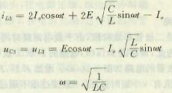




将初值代人后解得
这是一个 LC 放电过程，设在t0时，uc1=uc3=E/2，则uT1=0，即T1承受反压时间t0。
在t1时，电容充放电结束，uc3=0，uc1=E，此时iL3最大

Slide 6
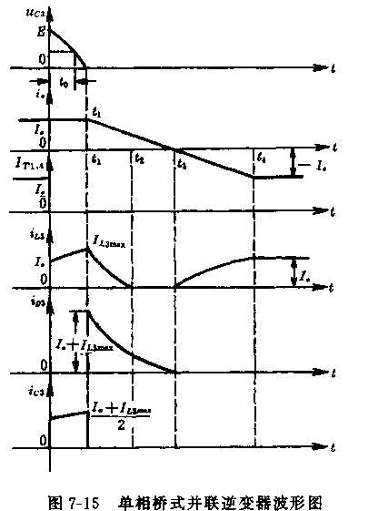

Slide 7
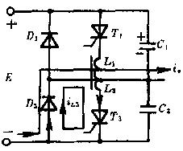
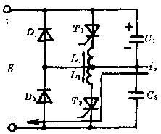
3）换流电感储能释放阶段
即从电容放电结束到L3磁场能最放完为止
uc3<=0时D3导通，iL3以指教规律衰减，形成
环流，同时负载电流经D3和D2向电源回馈能量.
负载电压-E，负载电流下降。在t2时L3能量放完
iL3=0，T3、T2关断。对负载电感较大储能较多
的电路，继续经D3D2向电源回馈能量直到负载
电流下降到0， D3D2关断。
4）负载电流反向阶段
T3、T2重新导通，负载电压-E，负载电流反向，幅值继续按指数规律增大，直到-I0。整个换流过程结束。在此注意：为使T3、T2能停止导电后重新导通，触发脉冲宽度应大于90°，一般取脉宽为120°

Slide 8

换流参数计算：
T0应取大于晶闸管关断时问，I0取负载的最大电流峰值。若电源E可调，计算L时，E用最大值，在计算C时，用E的最小值代人公式

Slide 9
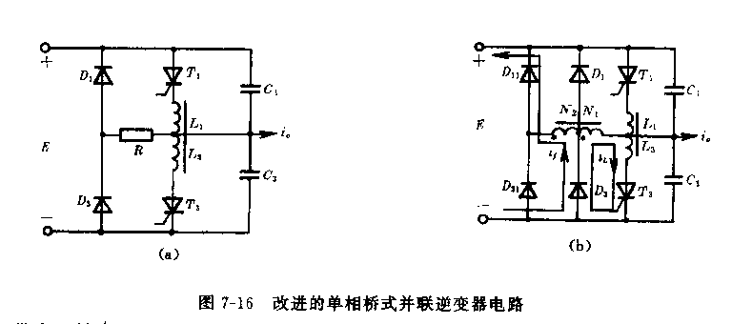

Slide 10
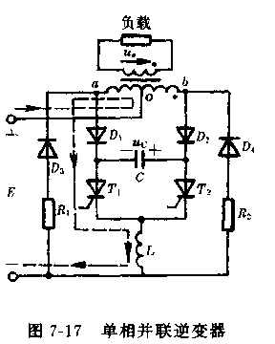

Slide 11
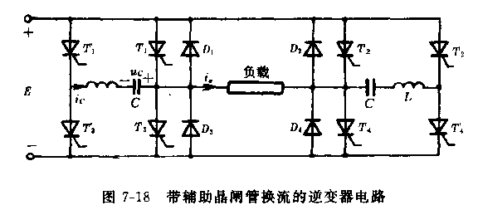

Slide 12
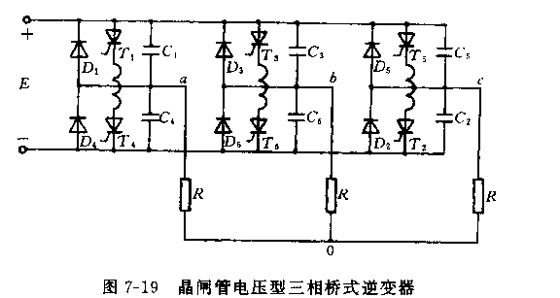
晶闸管三相桥式逆变器

Slide 13
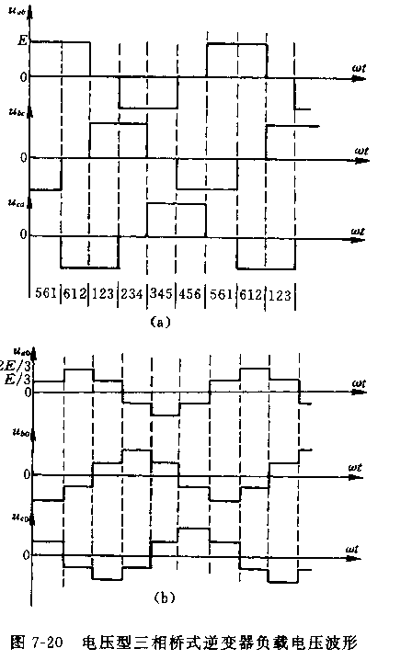

Slide 14
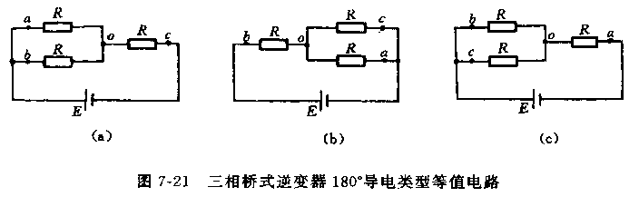

Slide 15
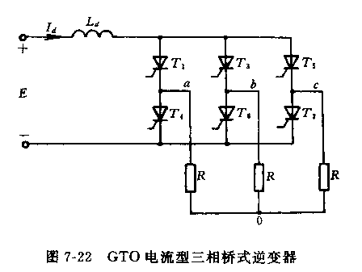
电流型逆变器

Slide 16
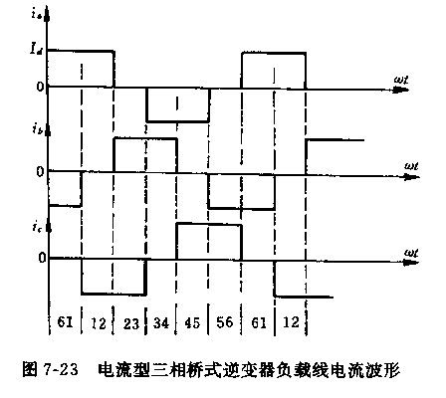

Slide 17
VSI 特点：
直流输入具有电压源特性，故逆变输出也呈现电压源特性。瞬时三相通电
桥臂不可直通，输出不可短路。
CSI 特点：
直流输入具有电流源特性，故逆变输出也呈现电流源特性。控制快速性好
桥臂可直通，输出可短路。但瞬时仅两项通电
CSI应用不广泛的原因：
电感储能密度小，导致装置的体积大，笨重。
多数全控器件不具备逆阻特性。

Slide 18
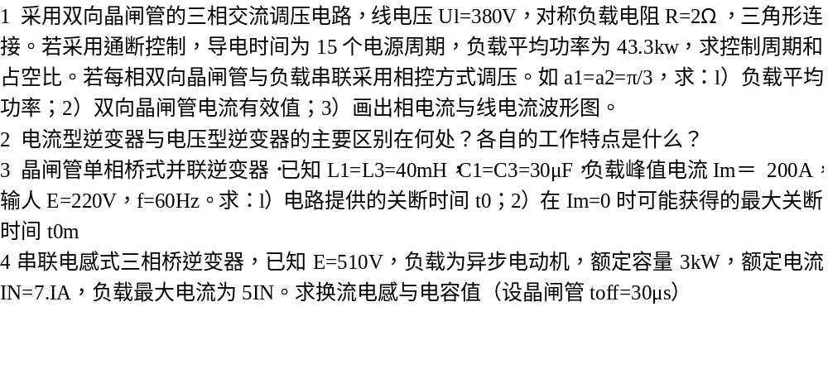
第10次作业

